Slide 1
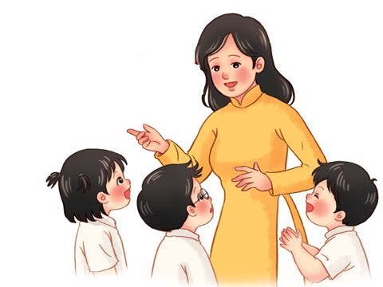
HOẠT ĐỘNG TRẢI NGHIỆM
KÍNH YÊU THẦY CÔ GIÁO
Xuân Yên, ngày 19 tháng 11 năm 2024

Slide 2
ÂM NHẠC
KHỞI ĐỘNG

Slide 3
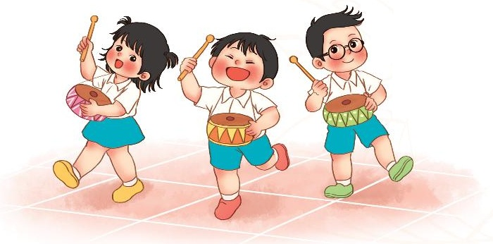
XEM TRANH ĐOÁN TÊN BÀI ĐỌC NHẠC
BAN NHẠC ĐÔ – RÊ - MI

Slide 4
Ôn tập Đọc nhạc
BAN NHẠC ĐÔ – RÊ - MI

Slide 5
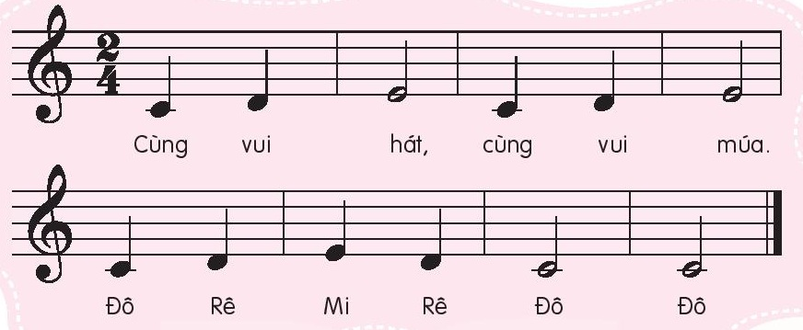
BAN NHẠC ĐÔ-RÊ-MI
Nghe giai điệu

Slide 6
ĐỌC NHẠC
THEO KÍ HIỆU BÀN TAY

Slide 7
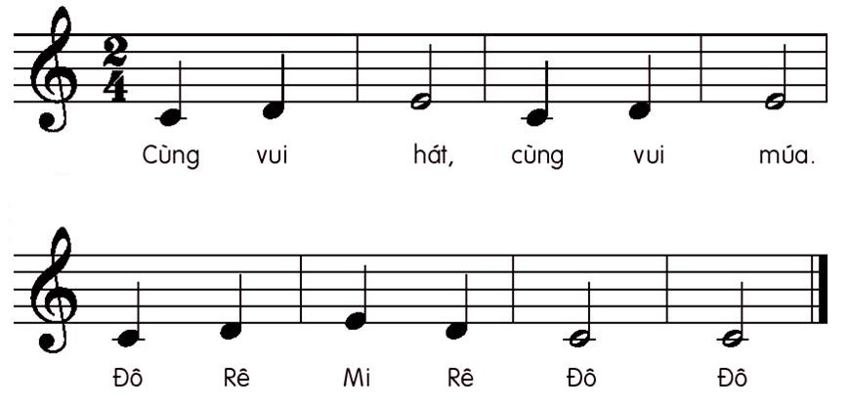
BAN NHẠC ĐÔ – RÊ - MI

Slide 8
ĐỌC NHẠC KẾT HỢP
VẬN ĐỘNG THEO NHỊP

Slide 9
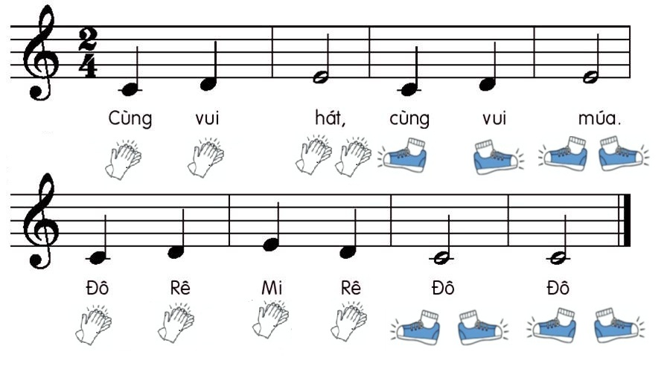
BAN NHẠC ĐÔ-RÊ-MI

Slide 10
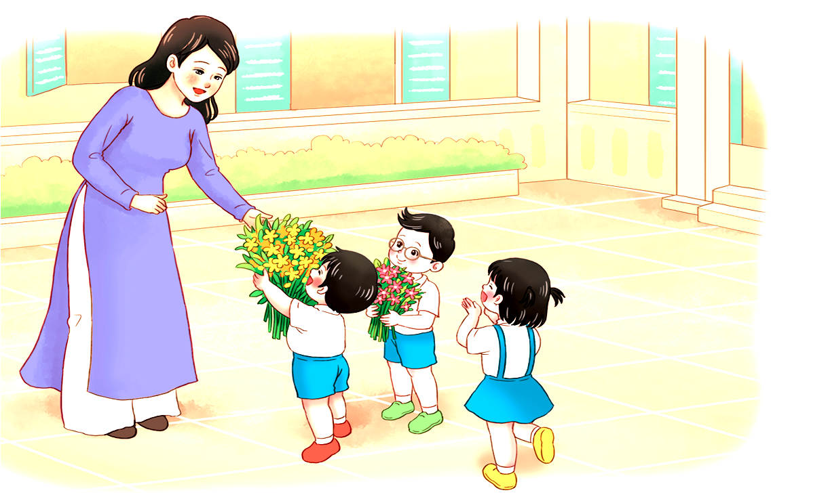
NGHE NHẠC
NHỮNG BÔNG HOA NHỮNG BÀI CA

Slide 11
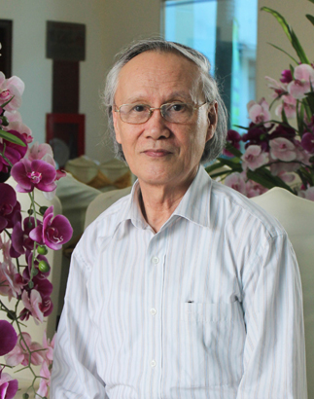
Nhạc sĩ: Hoàng Long

Slide 12
Nghe nhạc

Slide 13
NHỮNG BÔNG HOA NHỮNG BÀI CA
Hoàng Long
NGHE NHẠC
KẾT HỢP GÕ ĐỆM THEO NHỊP

Slide 15
GIÁO DỤC

Slide 16
NHỮNG BÔNG HOA NHỮNG BÀI CA
Hoàng Long
NGHE NHẠC KẾT HỢP
VẬN ĐỘNG THEO Ý THÍCH

Slide 18
Tiết 3
Ôn tập đọc nhạc:
BAN NHẠC ĐÔ – RÊ - MI
Nghe nhạc:
NHỮNG BÔNG HOA NHỮNG BÀI CA

Slide 19
KẾT THÚC TIẾT HOC.

